Slide 1
КАЛЬКУЛЯТОР ПЛОЩАДИ
Епимахов Денис

Slide 2
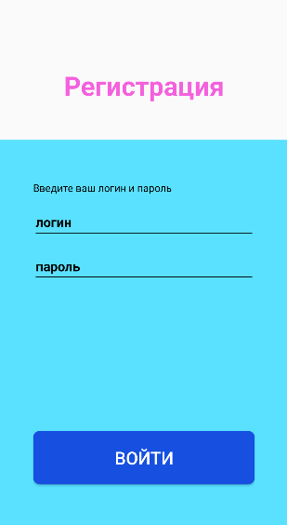
Калькулятор предназначен для расчета стоимости квартиры
Приложение состоит из 3 экранов:
1) Экран входа. Пользователь заполняет поля для ввода данных и переходит на следующий экран.

Slide 3
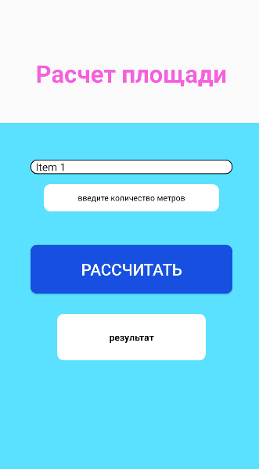
Калькулятор предназначен для расчета стоимости квартиры
Приложение состоит из 3 экранов:
2) Экран расчета площади. Пользователь выбирает тип квартиры и вводит количество метров для расчета стоимости.
После чего выводится результат и по нажатию на кнопку, пользователь переходит на следующий экран.

Slide 4
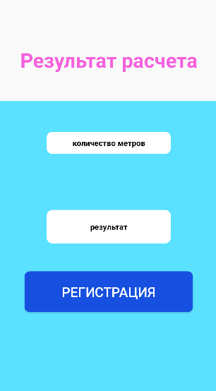
Калькулятор предназначен для расчета стоимости квартиры
Приложение состоит из 3 экранов:
3) Экран вывода информации. Данные рассчитанные на предыдущем экране отображаются здесь.
По нажатию на кнопку пользователь попадает на начальный экран.

Slide 5
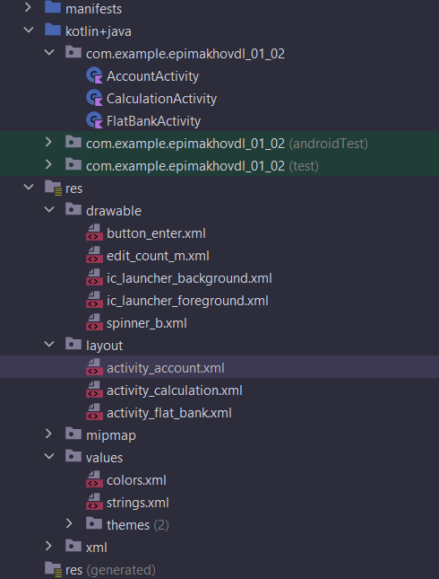
Схема классов
Классы экранов:
AccountActivity
CalculationActivity
FlatBankActivity

Slide 6
Используемые архитектурные решения
Разработка происходила на языке программирования Kotlin в Android Studio

Slide 7
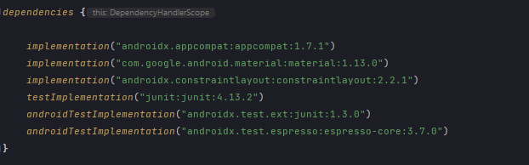
Используемые библиотеки

